Slide 1
Redes sociales
Dispositivos móviles
Servidores, Desktop, Portátiles,
OS,
Software base, Aplicaciones
Teletrabajo,
eLearning
Correo,
Chat
Videoconfer.
Redes sociales
Redes:
Físicas,
Satelitales,
Inalámbricas
ERP,
CRM,
ECM
Internet

Slide 2
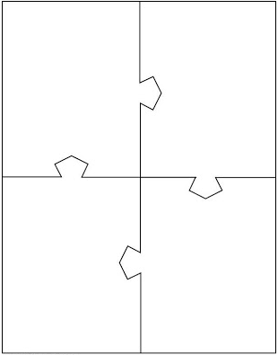
Diferenciadas
en el sector
Con
Valor Agregado
Soluciones estratégicas
Difícilmente
imitables
Necesarias

Slide 3
Internet
Correo Empresa
Voz Empresa
Teletrabajador
Sistema Central Empresa
Video Empresa

Slide 4
(… )
Programas Técnicos Laborales
Asesorías en Proyectos Productivos
Programas de Orientación Vocacional
Diplomados
Asesorías y Consultorías en Emprendimiento
Conferencias
Internet
@-student
Programas en Media Técnica
Foros

Slide 5
Clientes
(Web Browser, Aplicaciones móviles, Thin Clients, Terminales, Emuladores)
SaaS (Aplicaciones)
(Correo electrónico, Chat, videoconferencia, CRM, EROP, ECM, etc.)
Dominio de los Modelos de servicio
Dominio de las características
Dominio de los Modelos de Despliegue
PaaS (Plataforma)
(Bases de Datos, Web Server, Herramientas de Desarrollo, etc.)
IaaS (Infraestructura)
(Servidores, Almacenamiento, Balanceadores de carga, etc.)

